Slide 1
《数字电子技术基础》（第五版）教学课件

Slide 2
第五章 触发器

Slide 3
5.1 概述
一、功能
用于记忆1位二进制信号；在输入信号的作用下，它能够从一种状态 ( 0 或 1 )转变成另一种状态 ( 1 或 0 )
二、特点
有记忆功能的逻辑部件；输出状态不只与现时的输入有关，还与原来的输出状态有关
三、分类
1. 按触发方式（电平，脉冲，边沿）
2. 按逻辑功能（SR, JK, D, T）

Slide 4
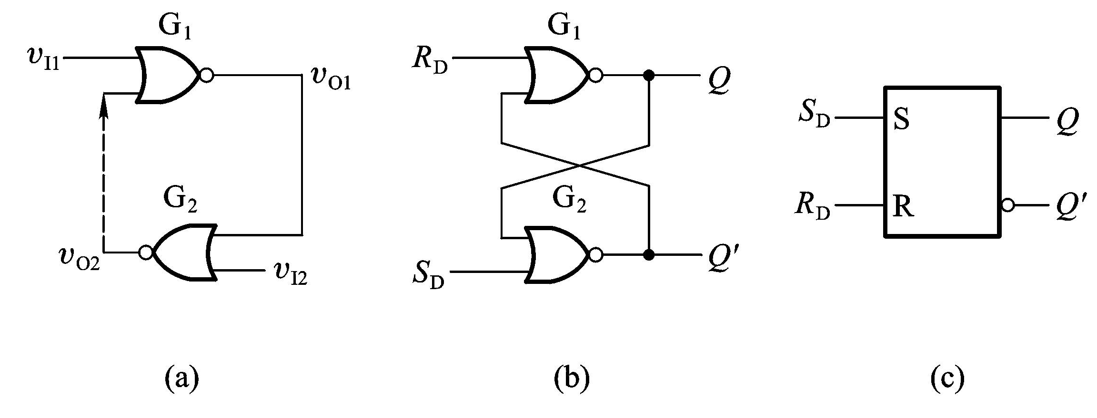

5.2 SR锁存器
一、用或非门组成SR锁存器的电路结构与工作原理
0
1
1
0
0
→0
1
1
1
→1
0
A图不具有记忆功能
b图具有记忆功能
输出仅随输入而变

Slide 5
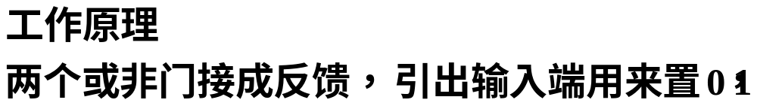
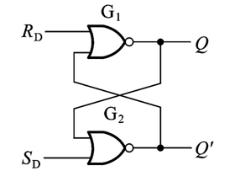

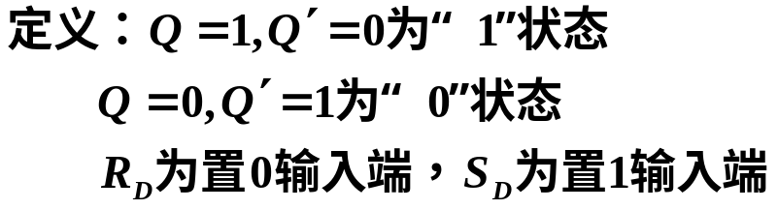
初态
Q^{n}
次态
Q^{n+1}
（1）当S_{D}、R_{D}=0时 保持
0
0
→0
0 0
0
0
1
0
0
1
→1

Slide 6
初态
Q^{n}
次态
Q^{n+1}
0
1
→1
0
0 | 0 | 0 | 0
1
保持
0
0
→0
0 0
1
1

Slide 7
初态
Q^{n}
次态
Q^{n+1}
（2）当S_{D}=1、R_{D}=0时 置1
0
0 | 0 | 0 | 0
0
→1
0
保持
0 0
1
1
1
1 0
0
1
1
→0
置1
1
1 0
1
1
0
1
→1
0
1
1
0
→0

Slide 8
初态
Q^{n}
次态
Q^{n+1}
（3）当S_{D}=0、R_{D}=1时 置0
1
0 | 0 | 0 | 0
0
→0
1
保持
0 0
1
1
0
1 0
0
1
1
→1
置1
0
1 0
1
1
0 1
0
0
置0
1
0 1
1
0
1
→0
1
0
0
0
→1

Slide 9
初态
Q^{n}
次态
Q^{n+1}
（4）当S_{D}=1、R_{D}=1时 不定态
1
0 | 0 | 0 | 0
0
→0
保持
0 0
1
1
1 0
0
1
1
→0
置1
1
1 0
1
1
0 1
0
0
置0
1
0 1
1
0
1
→0
1 1
0
0^{①}
不定态
1 1
1
0^{①}
1
0
→0

Slide 10
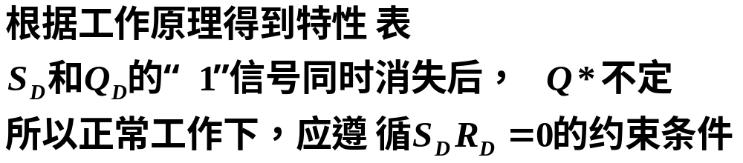
二、简化的特性表
初态
Q^{n}
次态
Q^{n+1}
0 | 0 | Q | Q
0 | 0 | 0 | 0
1 0
×
1
保持
0 0
1
1
0 1
×
0
1 0
0
1
1 1
×
0^{①}
置1
1 0
1
1
0 1
0
0
置0
0 1
1
0
1 1
0
0^{①}
不定态
1 1
1
0^{①}

Slide 11
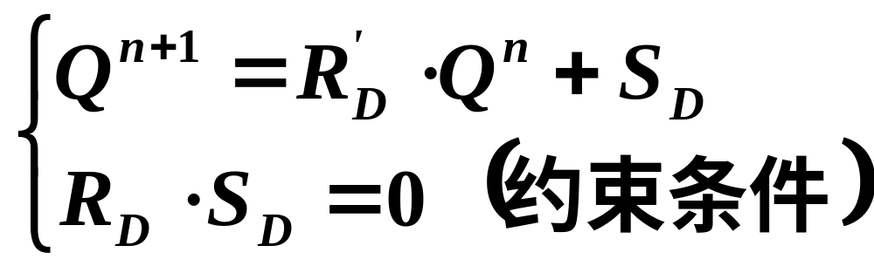
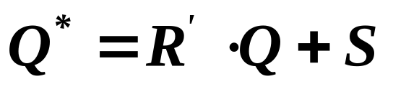
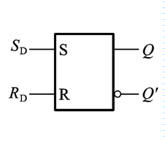
三. SR锁存器的特性方程
高电平有效

Slide 12
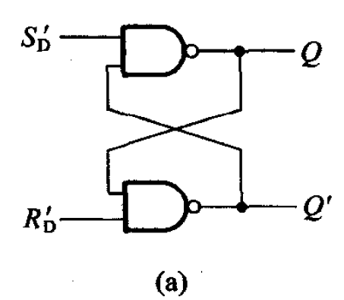
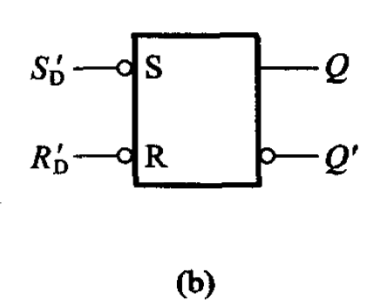


二、用与非门组成SR锁存器的电路结构与工作原理
0
→1
0
置1
1
1
低电平有效（置1或置0）
1
→0
1
→1
0
置1
1
1
0
→0

Slide 13

特性表
简化的特性表
1 | 1 | 0 | 0
1 | 1 | Q | Q
保持
1 1
1
1
0 1
×
1
0 1
0
1
置1
1 0
×
0
0 1
1
1
0 0
×
1^{①}
1 0
0
0
置0
1 0
1
0
0 0
0
1^{①}
不定态
0 0
1
1^{①}

Slide 14
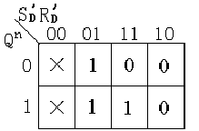

次态Q^{n+1}的卡诺图
特性表
1 | 1 | 0 | 0
1 1
1
1
0 1
0
1
0 1
1
1
1 0
0
0
1 0
1
0
特性方程
0 0
0
1^{①}
0 0
1
1^{①}

Slide 15
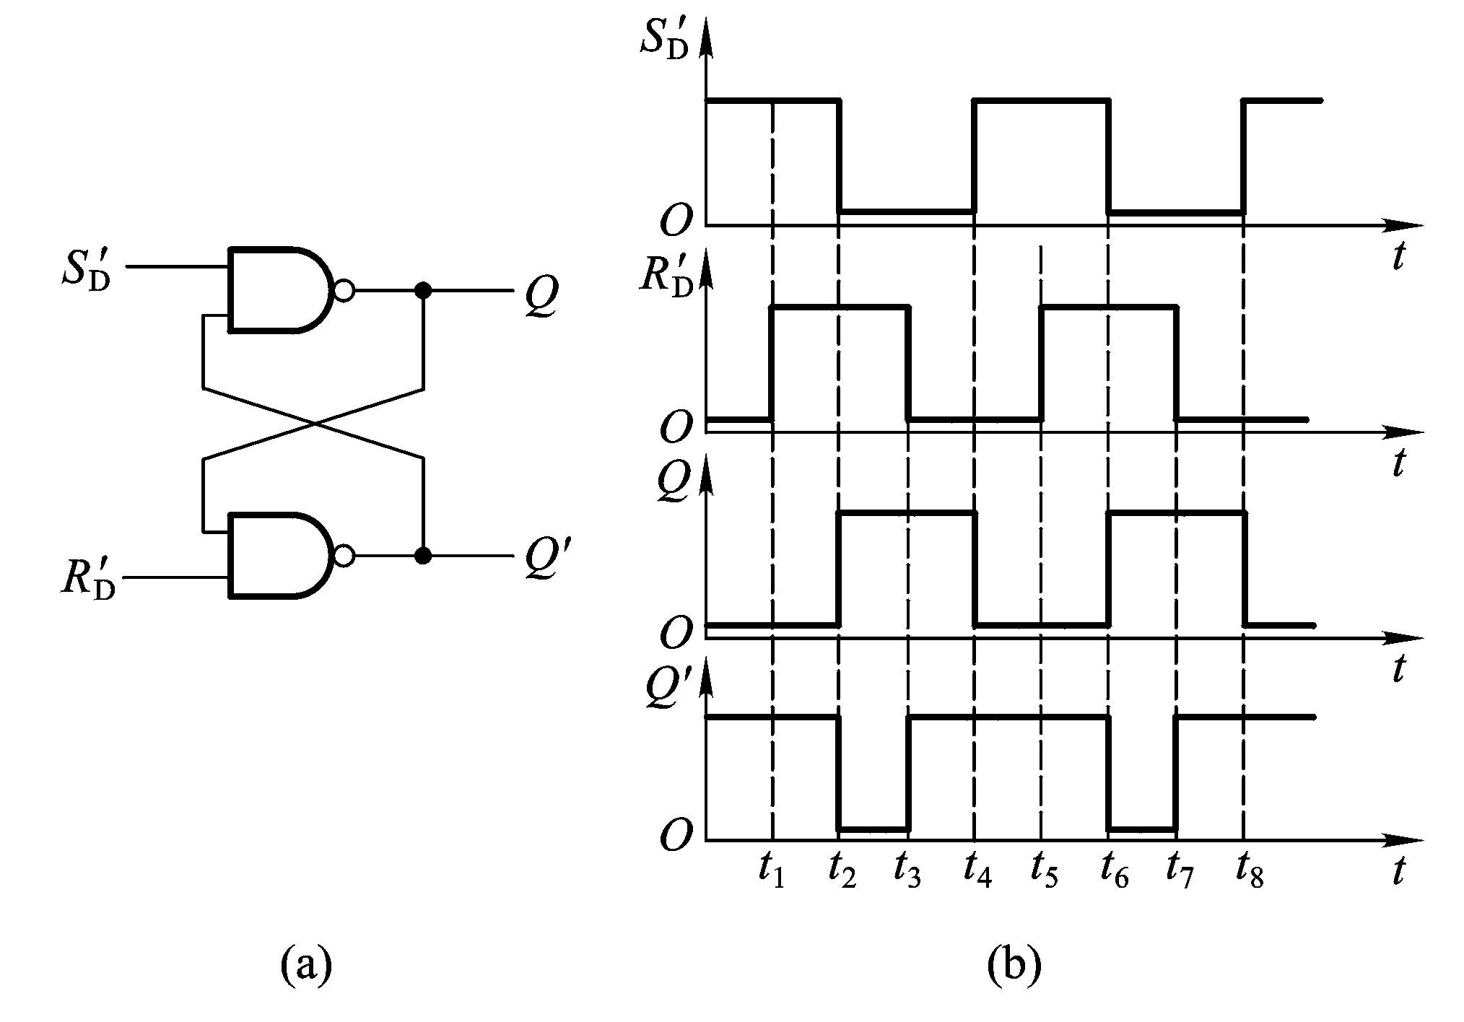
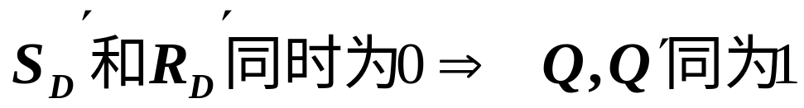
三、动作特点
例：

Slide 16


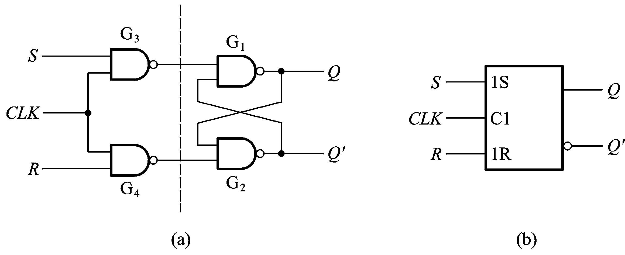
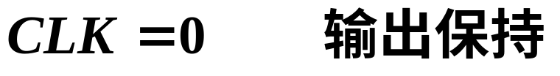
5.3 电平触发的触发器（同步SR触发器）
一、电路结构与工作原理
0 | X | X | 0 | 0
0 | X | X | 1 | 1
1 | 0 | 0 | 0 | 0
1 | 0 | 0 | 1 | 1
1 | 1 | 0 | 0 | 1
1 | 1 | 0 | 1 | 1
1 | 0 | 1 | 0 | 0
1 | 0 | 1 | 1 | 0
1 | 1 | 1 | 0 | 1*
1 | 1 | 1 | 1 | 1*
1
0
保持
1

Slide 17

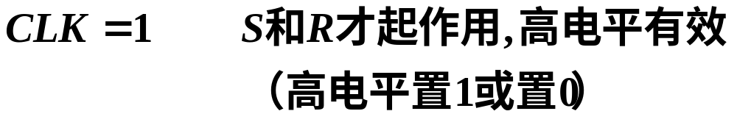
0 | X | X | 0 | 0
0 | X | X | 1 | 1
1 | 0 | 0 | 0 | 0
1 | 0 | 0 | 1 | 1
1 | 1 | 0 | 0 | 1
1 | 1 | 0 | 1 | 1
1 | 0 | 1 | 0 | 0
1 | 0 | 1 | 1 | 0
1 | 1 | 1 | 0 | 1*
1 | 1 | 1 | 1 | 1*
S'
1
R'

Slide 18
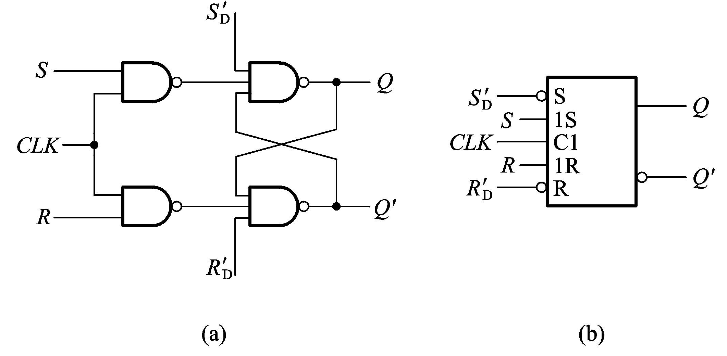
异步置位（置1）端，平常为1
0
1
1
0
1
1
0
1
异步复位（置0）端，平常为1

Slide 19
Q
Q
Q
Q
'
'
逻辑符号
逻辑符号
'
'
'
'
R_{D}
R
C
S
S_{D}
R_{D}
R
C
S
S_{D}
红颜色C线:
CLK时钟信号
高电平有效
绿颜色C线：
CLK时钟信号
低电平有效
CLK＝1 时，它才表现出
应有的逻辑功能；
CLK ＝0，输出端 Q 则保
持原状态”。
CLK＝0 时，它才表现出
应有的逻辑功能；
CLK ＝1，输出端 Q 则保
持原状态”。

Slide 20
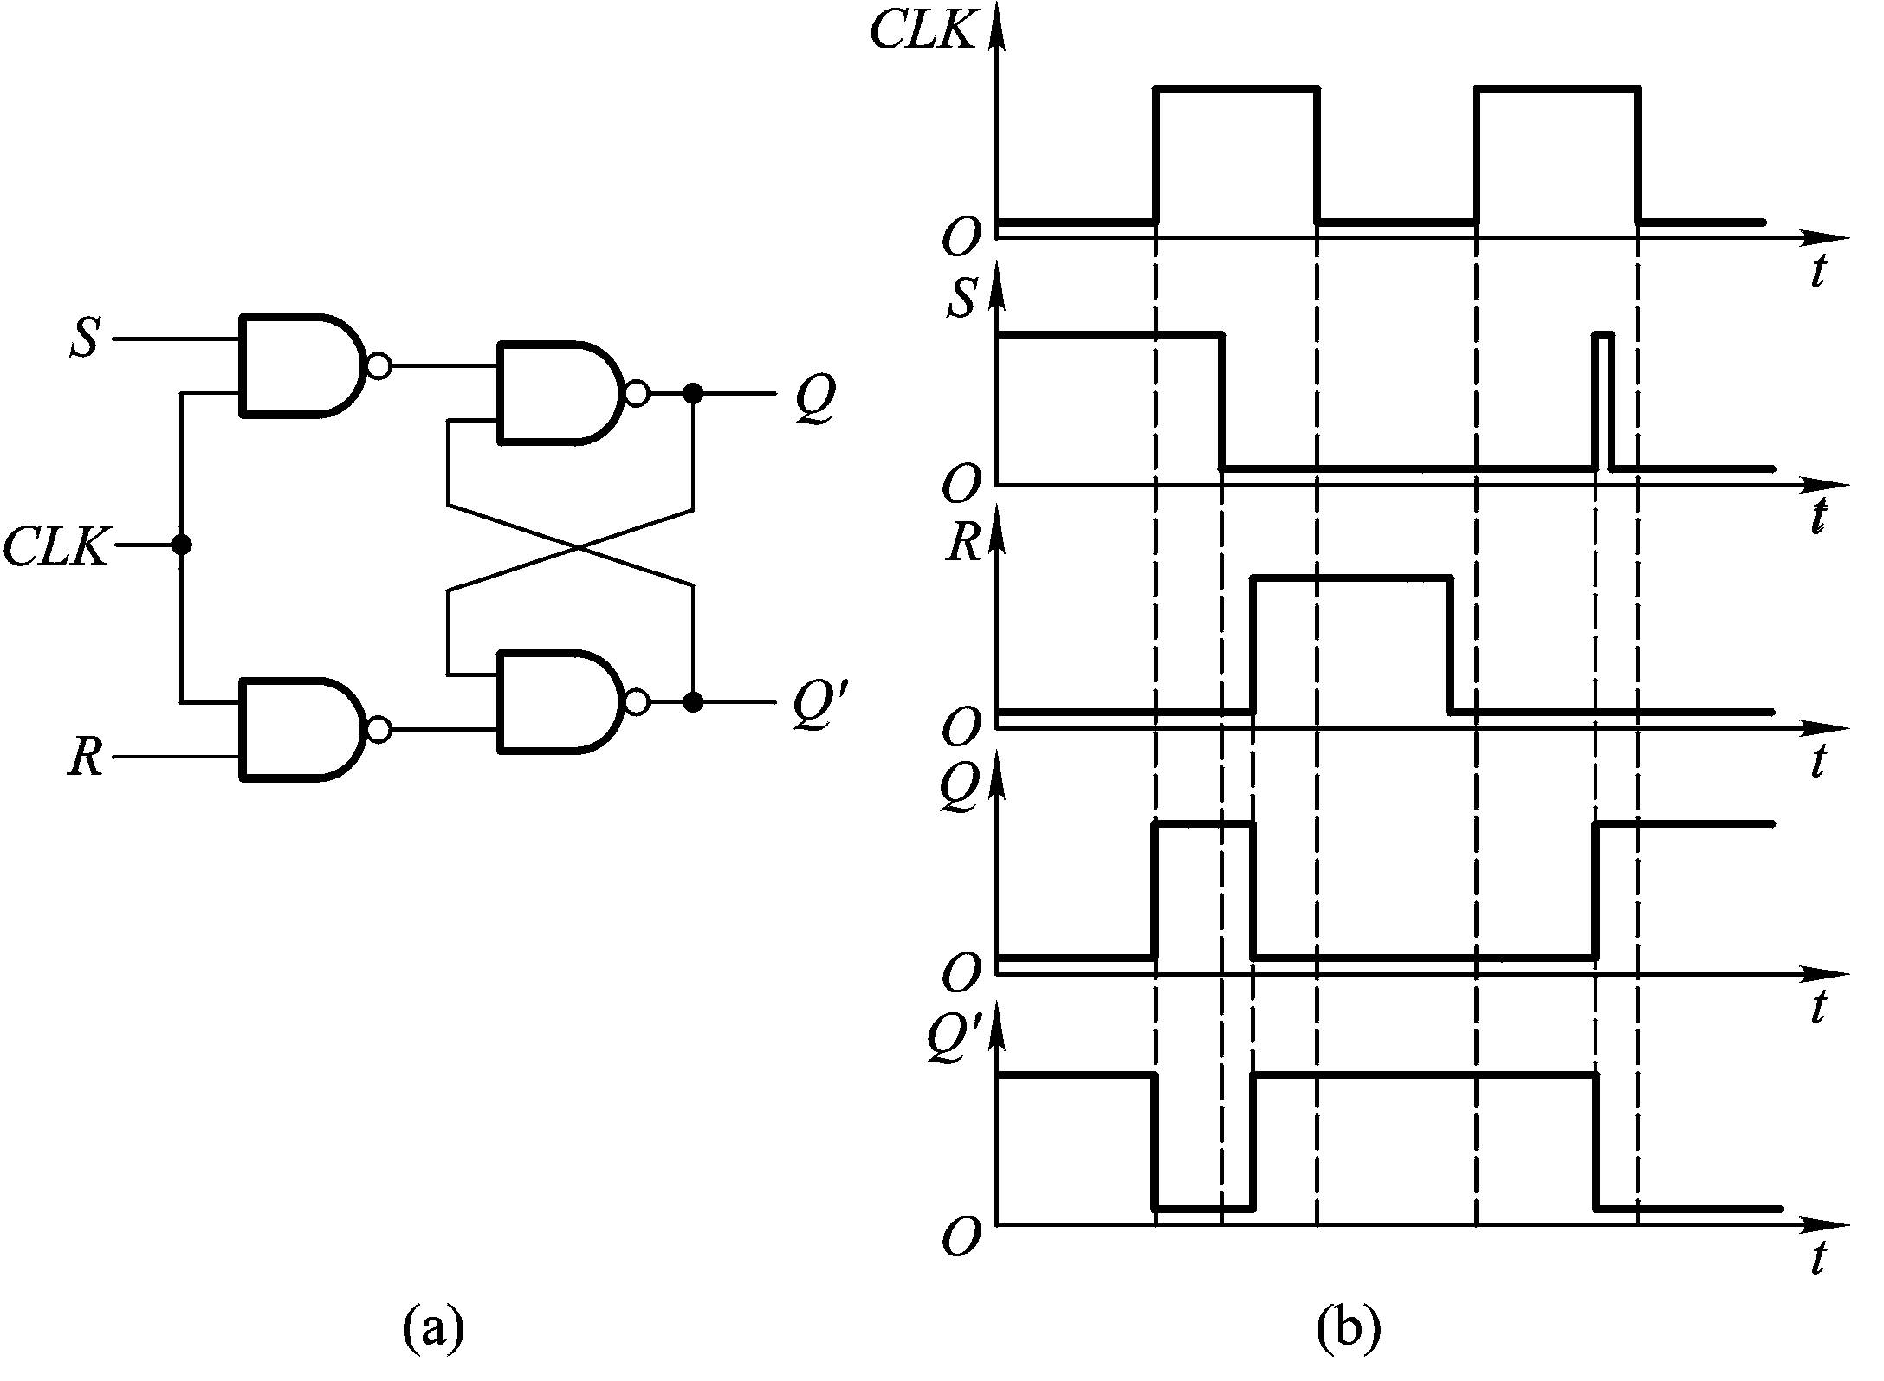
二、动作特点
在CLK=1的全部时间里，
S和R的变化都将引起输出状态的变化。

Slide 21

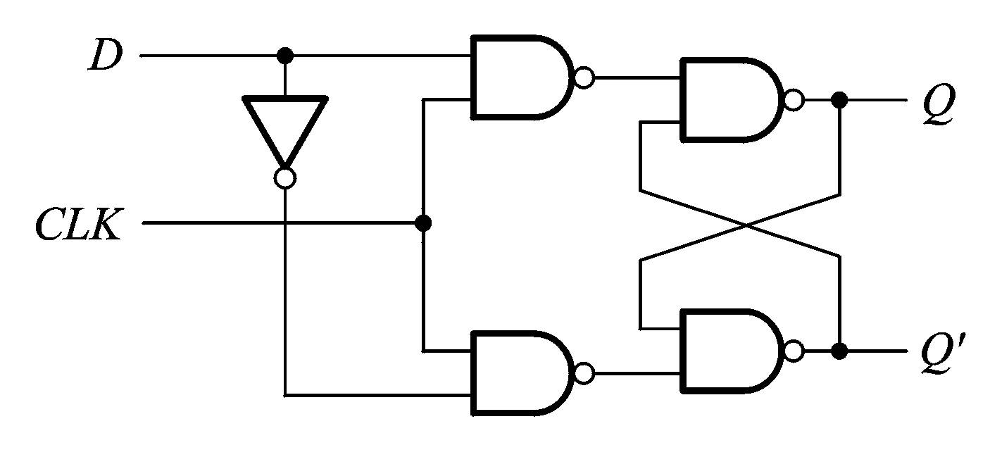
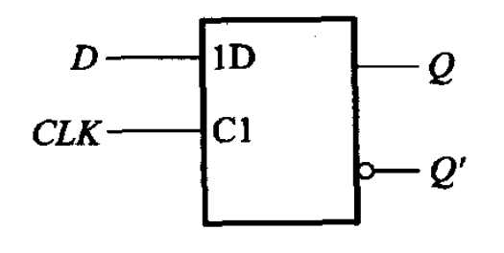
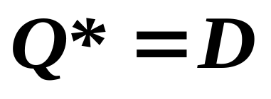
D触发器
0 |  | X | 0 | 0
0 |  | X | 1 | 1
1 |  | 0 | 0 | 0
1 |  | 0 | 1 | 0
1 |  | 1 | 0 | 1
1 |  | 1 | 1 | 1

Slide 22

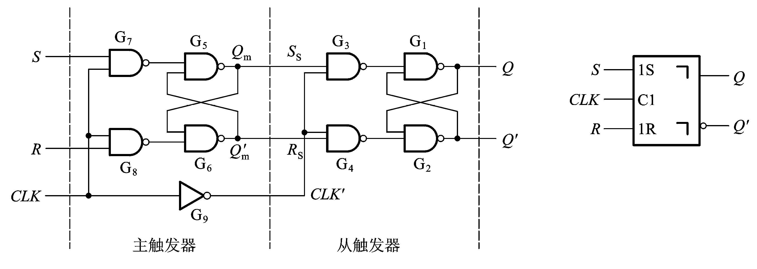
5.4 脉冲触发的触发器
提高可靠性，要求每个CLK周期输出状态只能改变1次
一、电路结构与工作原理

Slide 23
被封锁
保持
打开
接受主触发器信息
1
1
0
1
（1）CLK=0时，门7、8被封锁，主触发器保持；
门3、4打开，从触发器接受主触发器信息

Slide 24
接受SR
信息
打开
被封锁
保持
1
1
1
0
（1）CLK=0时，门7、8被封锁，主触发器保持；
门3、4打开，从触发器接受主触发器信息
（2）CLK=1（0→1）时，门7、8打开，主触发器接收SR的
信息； 在CLK=1期间，门3、4被封锁，从触发器保持

Slide 25
被封锁
保持
打开
接受主触发器信息
1
1
0
1
（1）CLK=0时，门7、8被封锁，主触发器保持；
门3、4打开，从触发器接受主触发器信息
（2）CLK=1（0→1）时，门7、8打开，主触发器接收SR的
信息； 在CLK=1期间，门3、4被封锁，从触发器保持
（3）CLK=0（1→0）时，主触发器被封锁，从触发器接受
从触发器接收在CLK=1期间存入主触发器中的信息，

Slide 26


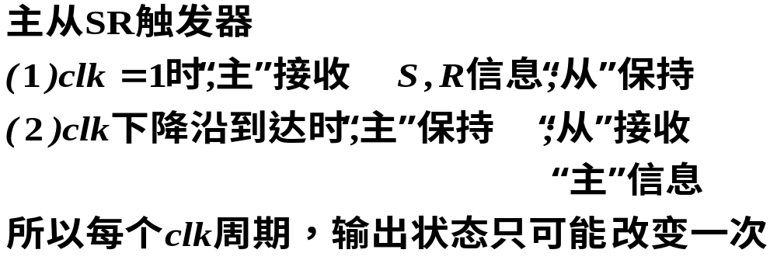
X | X | X | X
 | 0 | 0 | 0 | 0
 | 0 | 0 | 1 | 1
 | 1 | 0 | 0 | 1
 | 1 | 0 | 1 | 1
 | 0 | 1 | 0 | 0
 | 0 | 1 | 1 | 0
 | 1 | 1 | 0 | 1*
 | 1 | 1 | 1 | 1*
特点：CLK=1期间接收，CLK下降沿触发翻转
缺点：Q在CLK一个周期间，只翻转一次，而Q_{m}可翻转多次，
且要遵守RS=0约束条件

Slide 27
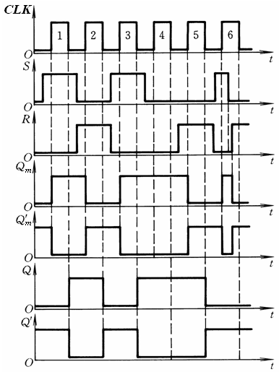
例5.4.1

Slide 28
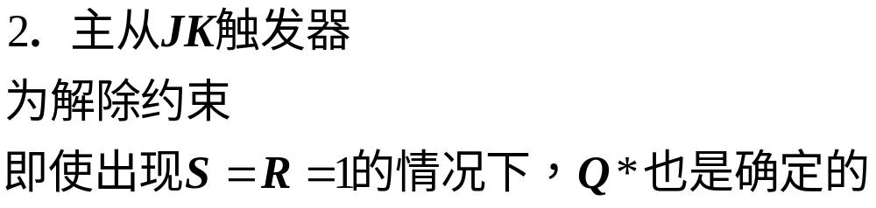
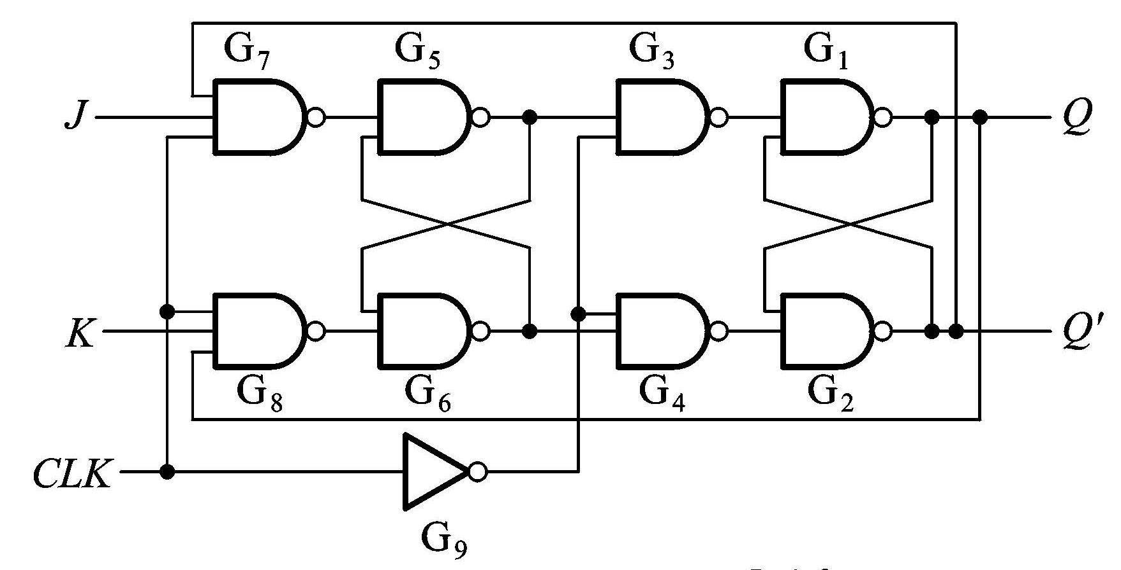
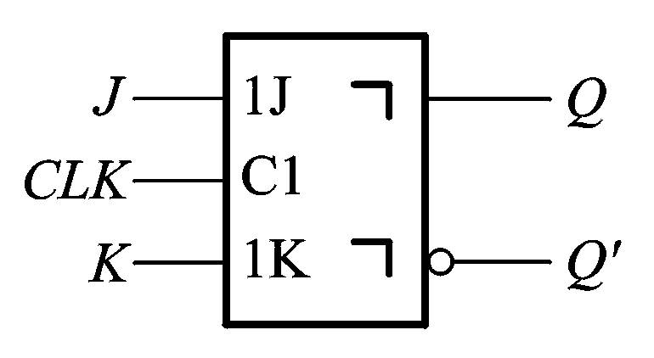
J
Q
Q
主
S
从
K
Q’
Q’
R
CLK

Slide 29

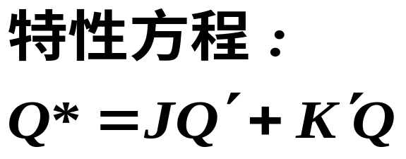
Q
主触发器在CLK=1期间接收
信号；从触发器的状态只
在CLK从1→0时发生变化。
J
Q
主
S
从
K
Q’
Q’
R
主从JK触发器没有约束。
CLK
J K
Q^{n}(Q)
Q^{n+1}(Q*)
功能
0 0
0 0
0
1
0
1
保持
0 1
0 1
0
1
0
0
置0
1 0
1 0
0
1
1
1
置1
1 1
1 1
0
1
1
0
翻转
CLK下降沿有效

Slide 30
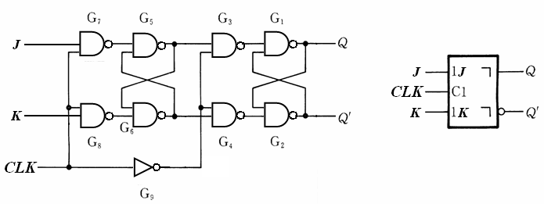
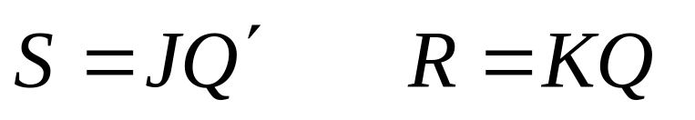
1
1
1
0
J=1 K=0时，CLK＝1期间主触发器置1；
CLK下降沿到达时，从触发器置1，Q*=1。

Slide 31
0
0
0
1
J=0 K=1时，CLK＝1期间主触发器置0；
CLK下降沿到达时，从触发器置0，Q*=0。

Slide 32
0
0
J=0 K=0时，触发器保持原来状态不变，
Q*=Q。

Slide 33
1
1
J=1 K=1时，
Q=0,G₇ 输出0，主触发器置1，CLK↓,Q*=1；
Q=1,G₈ 输出0，主触发器置0，CLK↓,Q*=0。
Q*=Q′

Slide 34
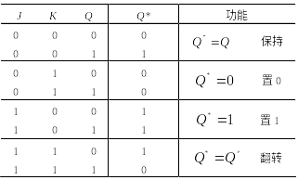
JK触发器的特性表（下降沿时刻有效）

Slide 35



主从SR，JK触发器特性表比较
X | X | X | X
 | 0 | 0 | 0 | 0
 | 0 | 0 | 1 | 1
 | 1 | 0 | 0 | 1
 | 1 | 0 | 1 | 1
 | 0 | 1 | 0 | 0
 | 0 | 1 | 1 | 0
 | 1 | 1 | 0 | 1*
 | 1 | 1 | 1 | 1*
X | X | X | X
 | 0 | 0 | 0 | 0
 | 0 | 0 | 1 | 1
 | 1 | 0 | 0 | 1
 | 1 | 0 | 1 | 1
 | 0 | 1 | 0 | 0
 | 0 | 1 | 1 | 0
 | 1 | 1 | 0 | 1
 | 1 | 1 | 1 | 0
保持
保持
置1
置1
置0
置0
不定
翻转
J
Q
Q
主
S
从
K
Q’
Q’
R
CLK

Slide 36
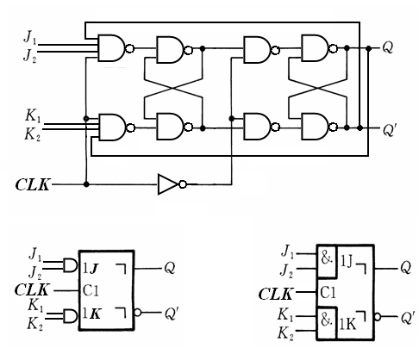
具有多输入端的主从JK触发器，输入端J₁和J₂、K₁和K₂是与的关系。

Slide 37
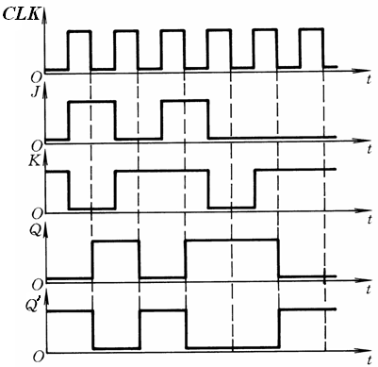
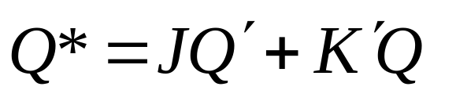
例5.4.2

Slide 38
脉冲触发方式的动作特点:
（1）触发器翻转分两步动作：第一步，在 CLK＝1期间主触发器接收输入端信号，被置成相应的状态，从触发器不变；第二步，CLK下降沿到来时从触发器按照主触发器的状态翻转，输出端Q和Q′的状态改变发生在CLK下降沿。
（2）在CLK=1的全部时间里输入信号都将对主触发器起控制作用。

Slide 39
一次变化现象：
主从JK触发器：在Q=0时，主触发器只接受置1信号，在Q=1时，主触发器只接受置0信号，CLK=1期间主触发器只有可能翻转一次，一旦翻转了就不会翻回原来的状态。触发器的状态只能根据输入端的信号改变一次的现象称为一次变化现象。
主从JK触发器在使用时要求J、K信号在CLK上升沿前加入，CLK=1期间保持不变，CLK下降沿时触发器状态发生改变。

Slide 40
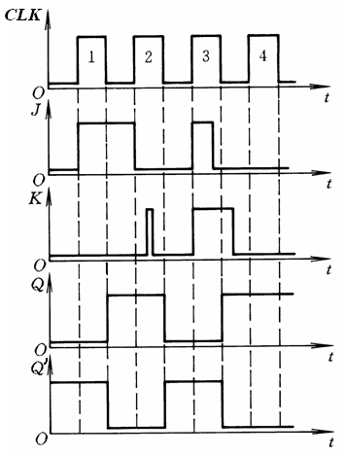
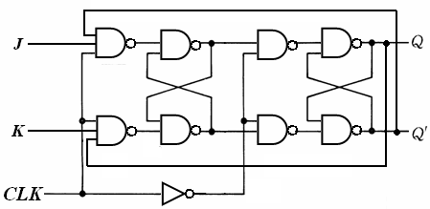
例5.4.3
第二个CLK＝1期间，Q=1,J=0,K=1,主触发器被置0；虽然CLK下降沿到达时又回到K=0,但从触发器输出Q*=0.
第三个CLK=1期间，Q=0，J=K=1,主触发器被置1，虽然CLK下降沿到达时又回到J=0,从触发器保持输出Q*=1。
1
0
1
1
0

Slide 41
5.5 边沿触发的触发器
为了提高可靠性，增强抗干扰能力，
希望触发器的次态仅取决于CLK的下降沿（或上升沿）到来
时的输入信号状态，与在此前、后输入的状态没有关系。
用CMOS传输门的边沿触发器
维持阻塞触发器
用门电路传输延迟时间的边沿触发器
· · ·

Slide 42
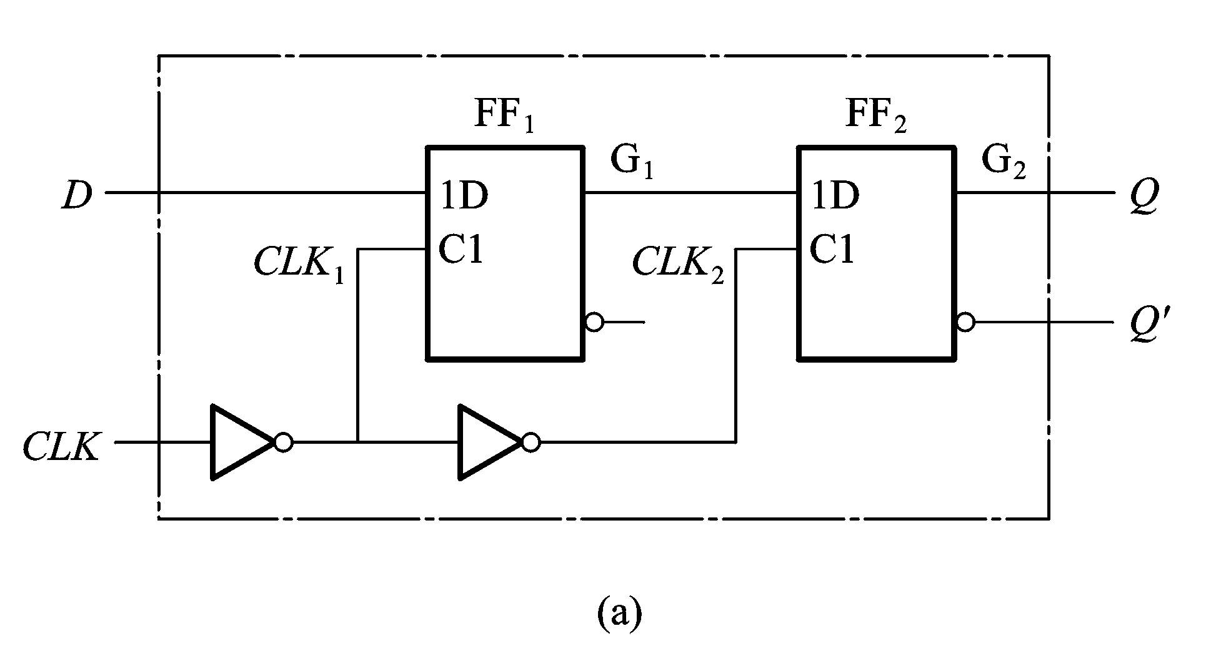
一、电路结构和工作原理
1、用两个电平触发D触发器组成的边沿触发器

Slide 43
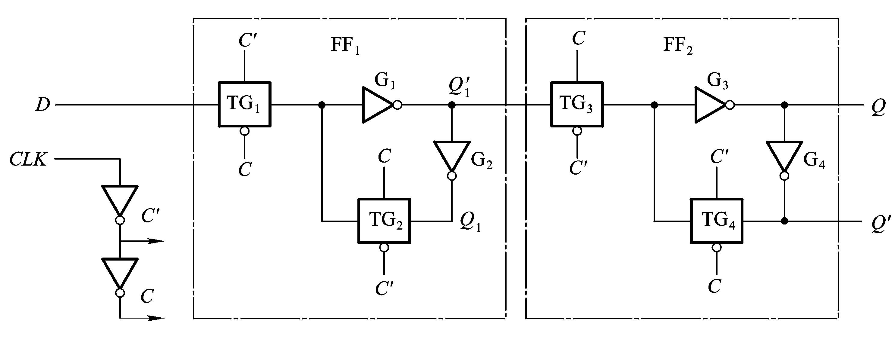



利用CMOS传输门的边沿触发器
1
0
D'
保持
D
D
止
X | X | X
 | 0 | X | 0
 | 1 | X | 1
0
通
0
1
1
0
1
D
通
止
0
0
1

Slide 44
利用CMOS传输门的边沿触发器
保持
0
1
D'
D
通
D'
X | X | X
 | 0 | X | 0
 | 1 | X | 1
1
止
1
0
0
1
0
D
止
通
1
1
0

Slide 45
边沿触发器动作特点:
触发器的次态仅仅取决于时钟信号的上升沿（或下降沿）到达时输入的逻辑状态，而在这以前或以后，输入信号的变化对触发器输出的状态没有影响。
边沿触发器有效地提高了触发器的抗干扰能力，因而也提高了电路的工作可靠性。

Slide 46


上升沿触发
逻辑符号
带异步置位 、复位端的CMOS边沿触发D触发器
异步置位端（高电平有效）
异步复位端（高电平有效）

Slide 47
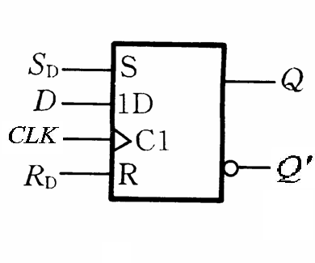

“> ” 指边沿触发器
“> ” 指边沿触发器
上升沿触发
下降沿触发

Slide 48
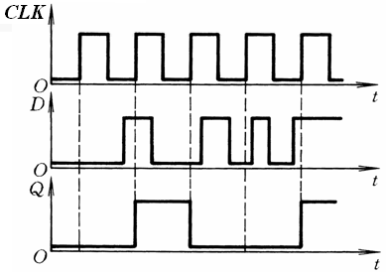
例5.5.1
已知D和CP的波形，试画出Q的波形。设触发器初始状态为0。

Slide 49
题目:时钟CP及输入信号D 的波形如图所示,试画
出各触发器输出端Q的波形,设各输出端Q的
初始状态为0.
D
D
D
D
Q
Q₁
Q
Q₂
CP
CP

Slide 50
D
D
Q
Q₁
CP
CP
D
Q₁

Slide 51
D
D
Q₂
Q
CP
CP
D
Q₂

Slide 52
5.6 触发器的逻辑功能及其描述方法
一、触发器按逻辑功能的分类
按逻辑功能可分为
SR触发器
JK触发器
D触发器
T和T'触发器

Slide 53
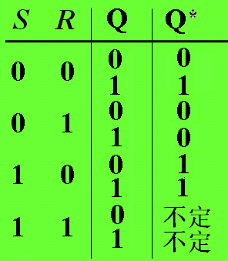
SR触发器
置0、置1、保持
1. 特性表

Slide 54
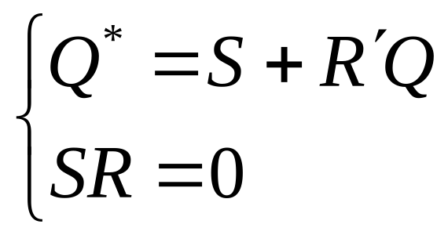
2.特性方程
RS触发器的特性方程为
(约束条件)
3.状态转换图
S=1 R=0
0
1
S=× R=0
S=0 R=×
S=0 R=1

Slide 55
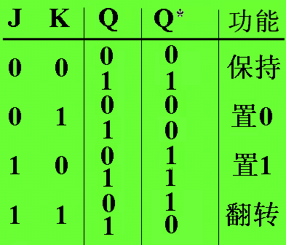
JK触发器
1. 特性表

Slide 56
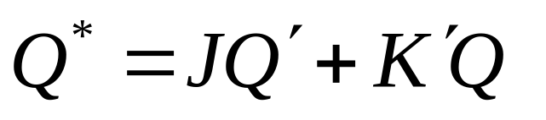
2.特性方程
JK触发器的特性方程为
3.状态转换图
J=1 K=×
0
1
J=× K=0
J=0 K=×
J=× K=1

Slide 57
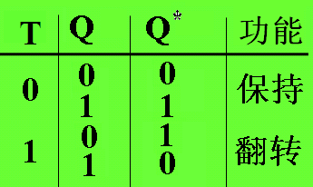
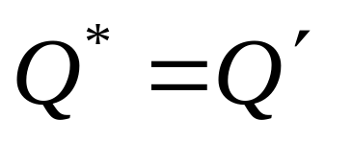
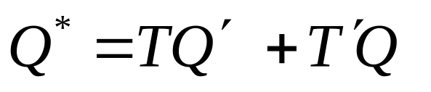
T触发器
1. 特性表
当T=1时，称为T′触发器。
2.特性方程
T=1
0
1
T=0
T=0
3.状态转换图
T=1

Slide 58
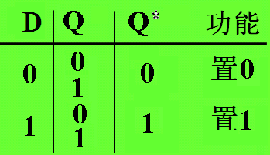
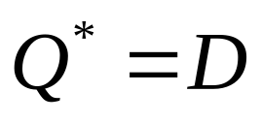
D触发器
1. 特性表
2.特性方程
D=1
0
1
D=1
D=0
3.状态转换图
D=0

Slide 59
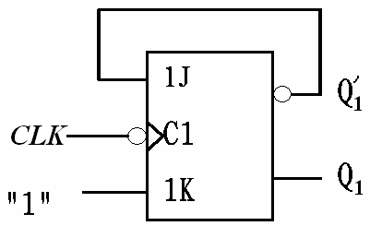





例1：时钟CLK波形如图所示,试画出各触发器输出端Q的波形,设Q的初始状态为0.

Slide 60



CLK
Q₁
Q₂

Slide 61



例2：时钟CP波形如图所示,试画出各触发器Q端的波形,设各输出端Q的初始状态Q=0 。
K=1
CP
CP

Slide 62


CP
Q₁
Q₂

Slide 63
二、不同逻辑功能触发器之间的相互转换
关键：找出被转换触发器的激励条件。
利用已有触发器和待求触发器的特性方程相等的原则，求出转换逻辑，得到被转换触发器的驱动方程。

Slide 64
转换步骤：
（1）写出已有触发器和待求触发器的特性方程。
（2）变换待求触发器的特性方程，使之形式与已有触发器的特性方程一致。
（3）比较已有和待求触发器的特性方程，根据两个方程相等的原则求出转换逻辑。
（4）根据转换逻辑画出逻辑电路图。

Slide 65


JK触发器→RS触发器
变换RS触发器的特性方程，使之形式与JK触发器的特性方程一致：
RS触发器特性方程

Slide 66




比较，得：
电路图

Slide 67



JK触发器→T触发器
T触发器特性方程：
与JK触发器的特性方程比较，得：
电路图

Slide 68


D触发器→T触发器

Slide 69


D触发器→T＇触发器

Slide 70
三、触发器电路结构和逻辑功能的关系
同一种逻辑功能的触发器可以用不同的电路结构实现。反过来，用同一种电路结构形式可以作成不同逻辑功能的触发器。
电路的结构形式决定了其触发方式。

Slide 71


逻辑功能：
是 与输入及 在CLK作用后稳态之间的关系
（RS, JK, D, T）
电路结构形式：
具有不同的动作特点（转换状态的动态过程）
（同步，主从，边沿）

